Slide 1
뭉냥
정예은
FirstProject
20230613~0711
01 기획의도
목차
02 개발환경
03 프로젝트 일정
04 UI정의서
05 DB정의서
06 UML Diagram
START

Slide 2

기획의도
개발환경
프로젝트 일정
UI정의서
DB정의서
UML Diagram
기획의도
유기동물 입양 문화 활성화: 유기동물들은 사랑과 따뜻한 가정을 필요로 합니다. 프로젝트는 보호센터에서 돌보고 있는 동물들에 대한 정보와 사진을 대중에게 제공하고, 입양 절차를 간소화하여 입양을 촉진합니다. 이를 통해 유기동물들에게 새로운 가정과 행복한 삶의 기회를 제공하고, 유기동물 입양 문화를 활성화시키는 데에 기여합니다.

Slide 3
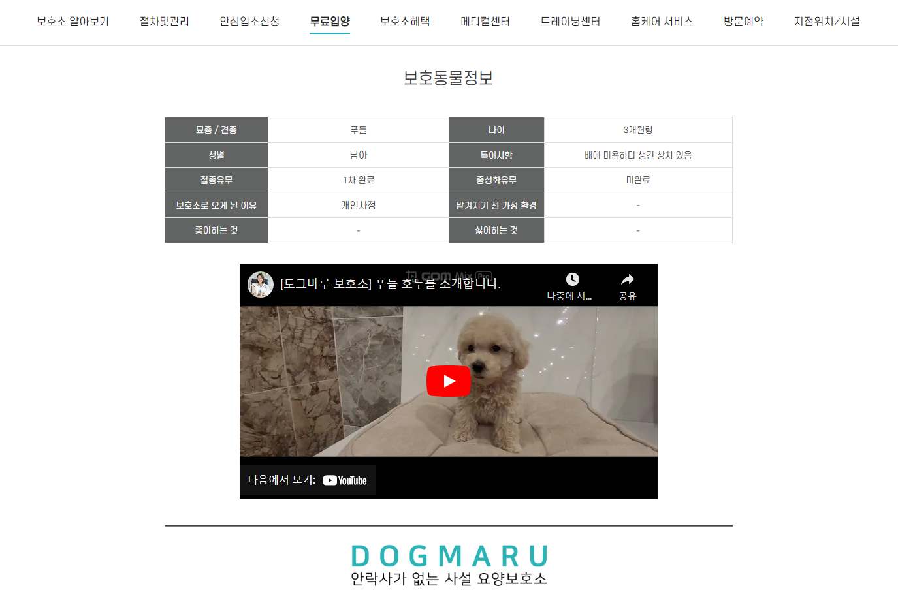
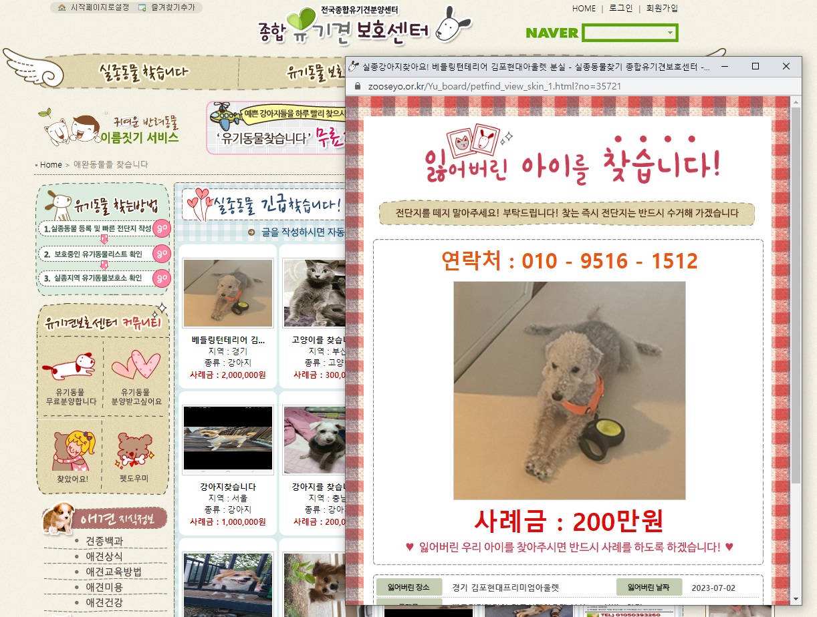
기획의도
개발환경
프로젝트 일정
UI정의서
DB정의서
UML Diagram
참고사이트
도그마루
종합유기견보호센터

Slide 4





기획의도
개발환경
프로젝트 일정
UI정의서
DB정의서
UML Diagram
개발환경
Window 10Home
DBeaver 23.0.5
version 2023-03
version 11.0.19
21c Express Edition

Slide 5
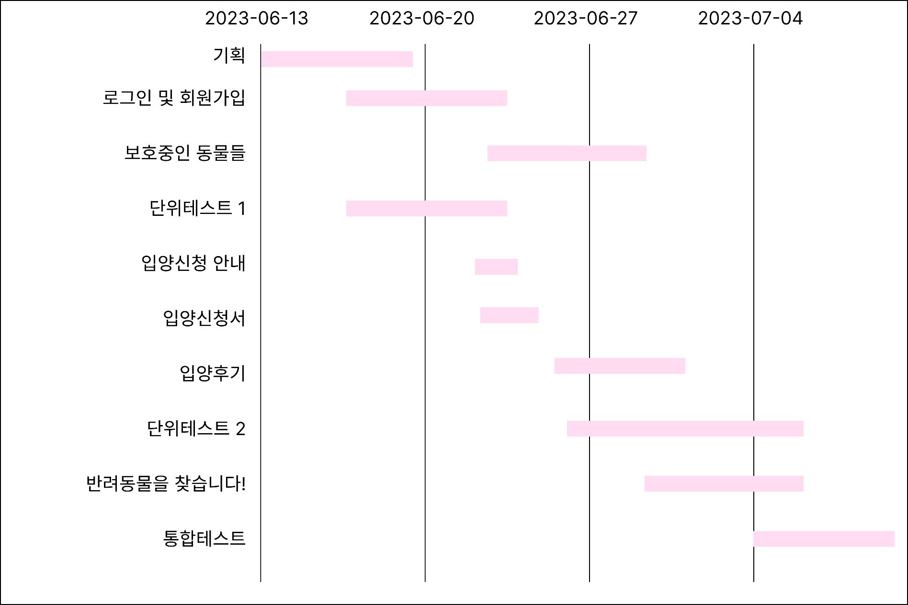
기획의도
개발환경
프로젝트 일정
UI정의서
DB정의서
UML Diagram
프로젝트 일정

Slide 6
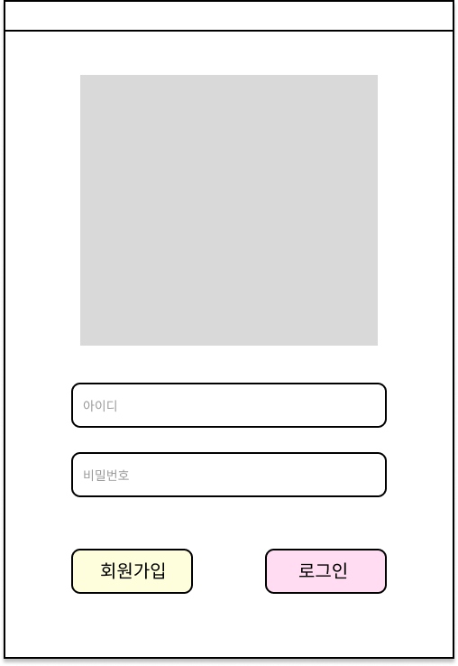
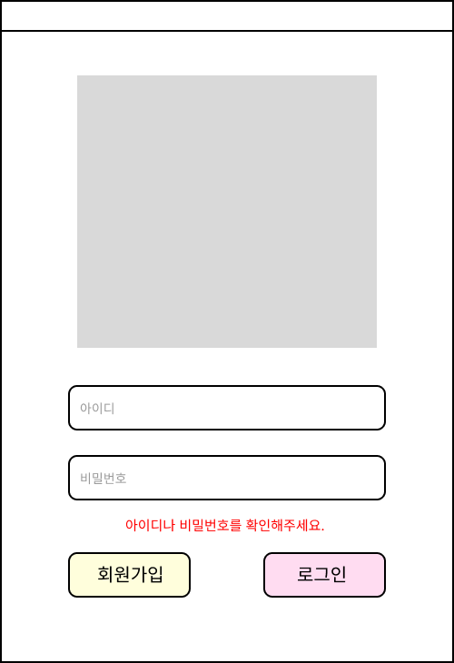
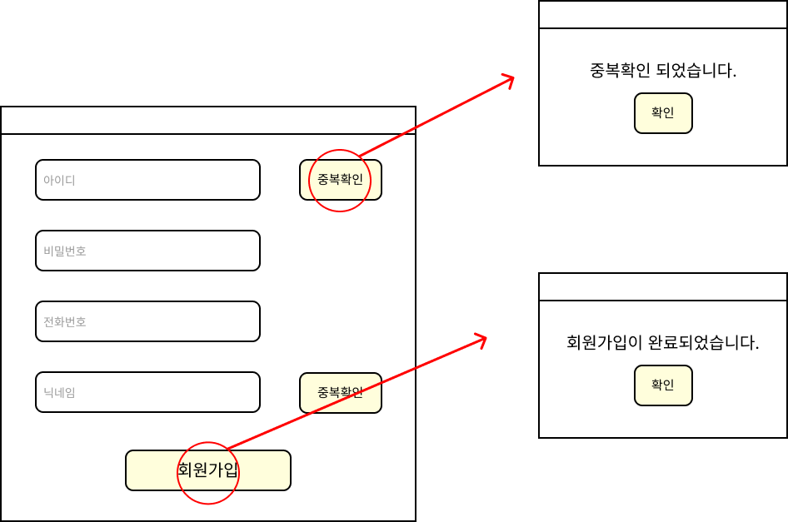
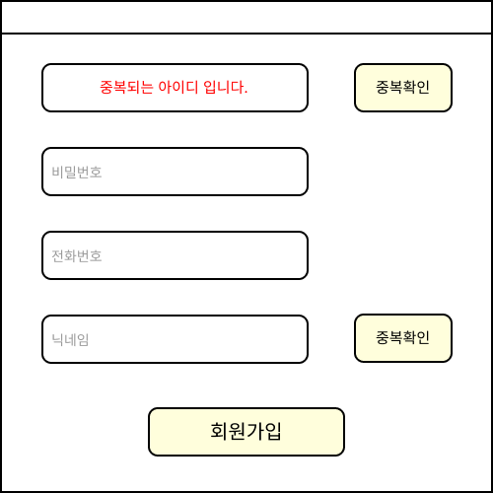
기획의도
개발환경
프로젝트 일정
UI정의서
DB정의서
UML Diagram
UI정의서
로그인
회원가입

Slide 7
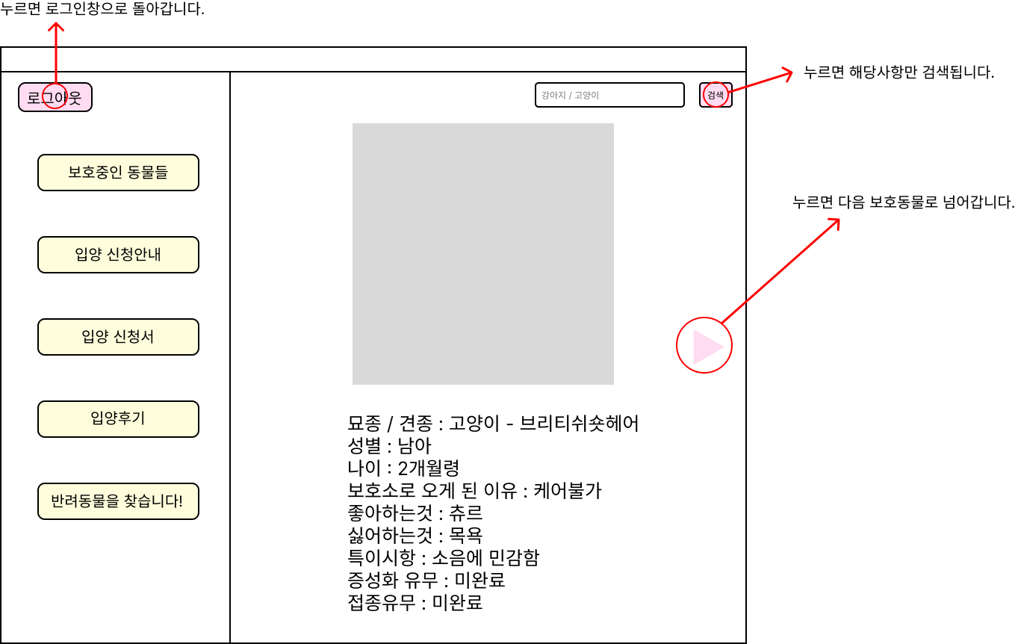
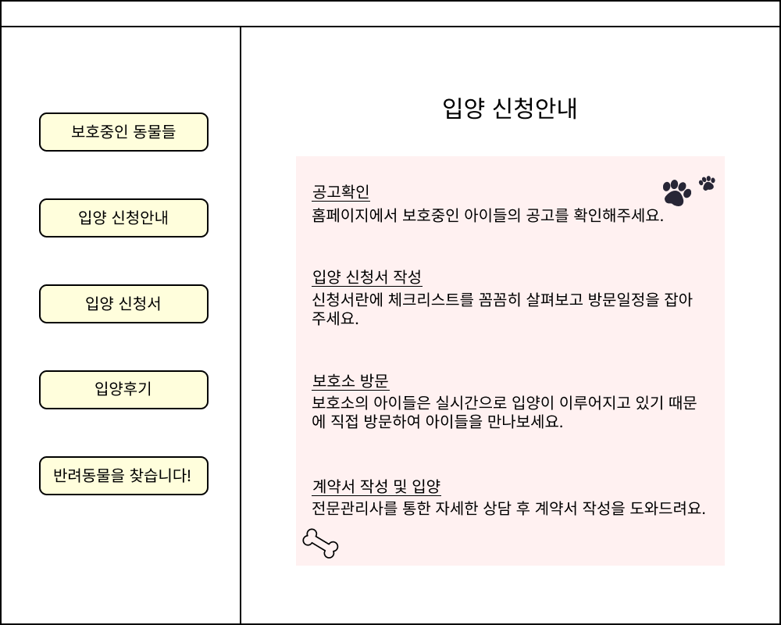
기획의도
개발환경
프로젝트 일정
UI정의서
DB정의서
UML Diagram
UI정의서
보호중인 동물들
입양 신청안내

Slide 8
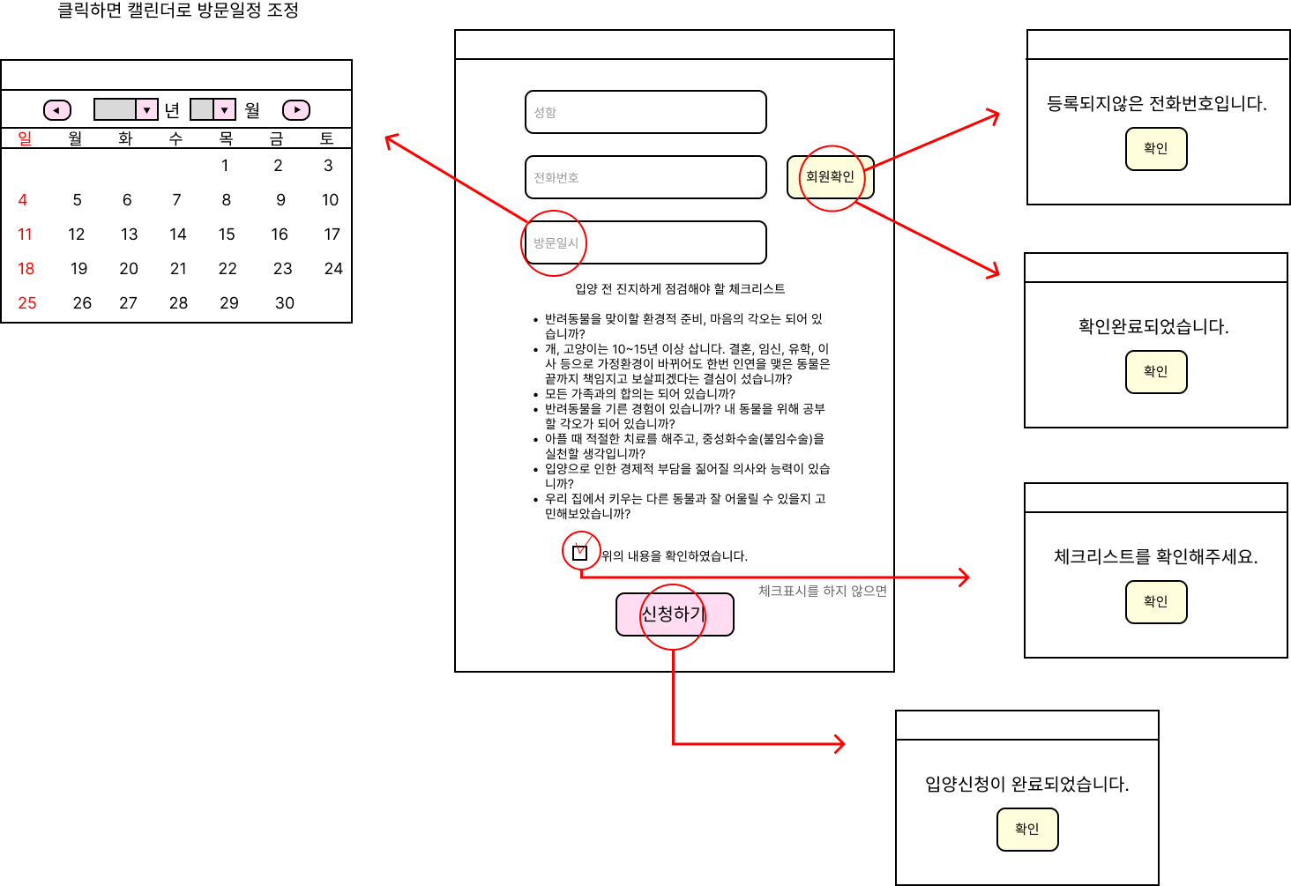
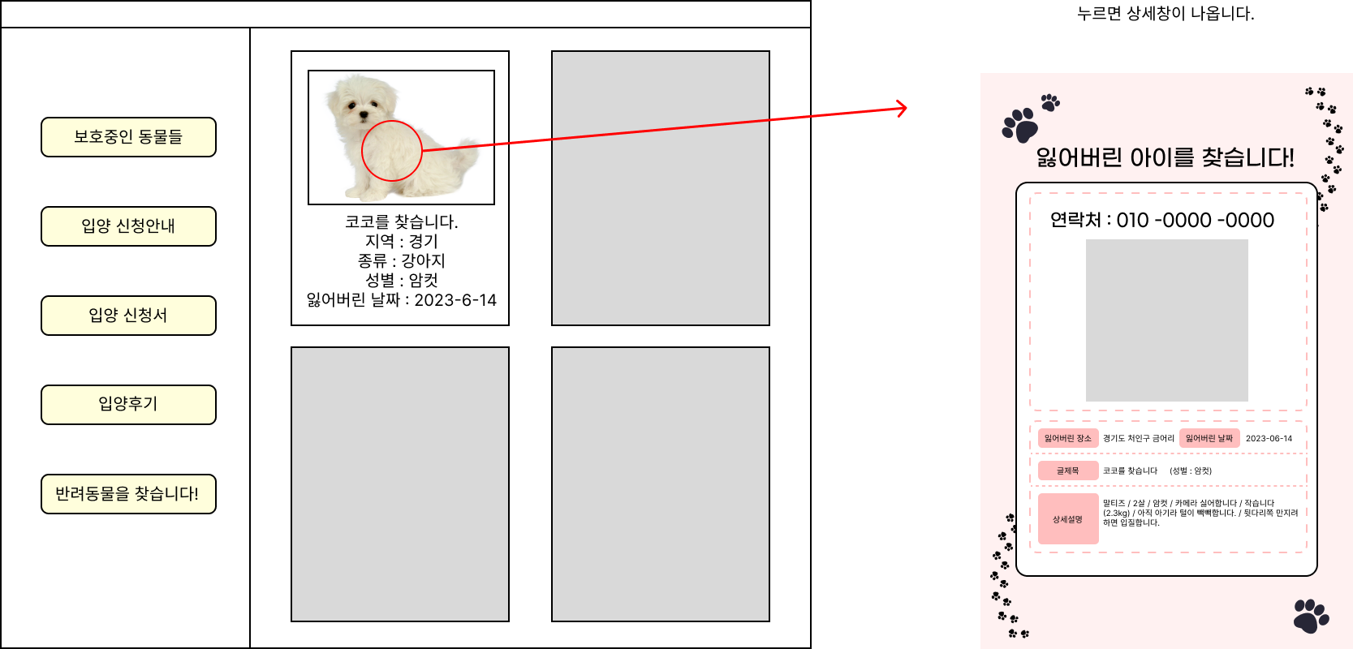
기획의도
개발환경
프로젝트 일정
UI정의서
DB정의서
UML Diagram
UI정의서
입양 신청서
반려동물을 찾습니다

Slide 9
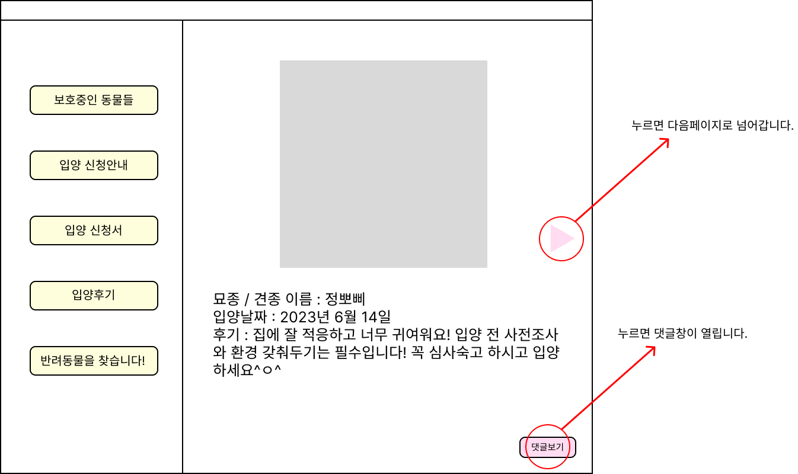
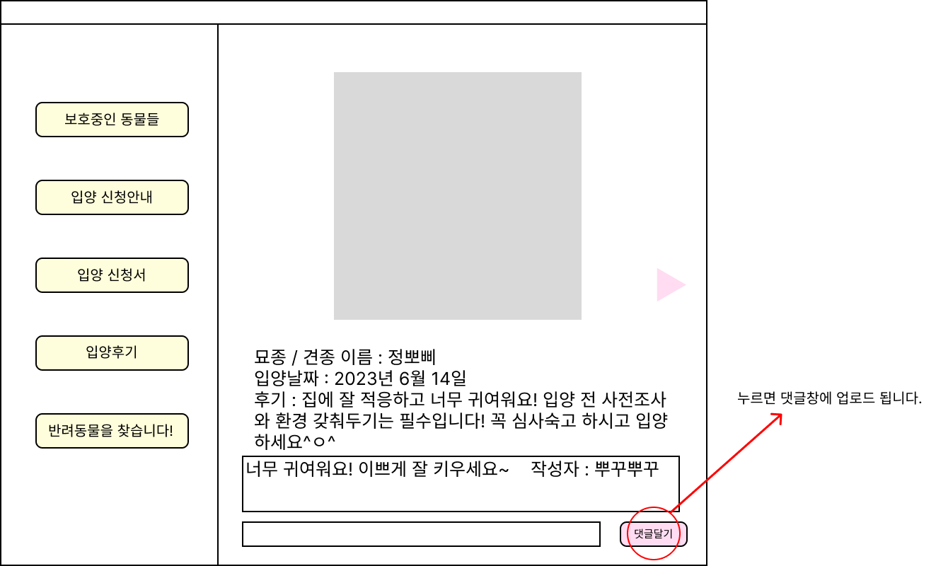
기획의도
개발환경
프로젝트 일정
UI정의서
DB정의서
UML Diagram
UI정의서
입양후기

Slide 10
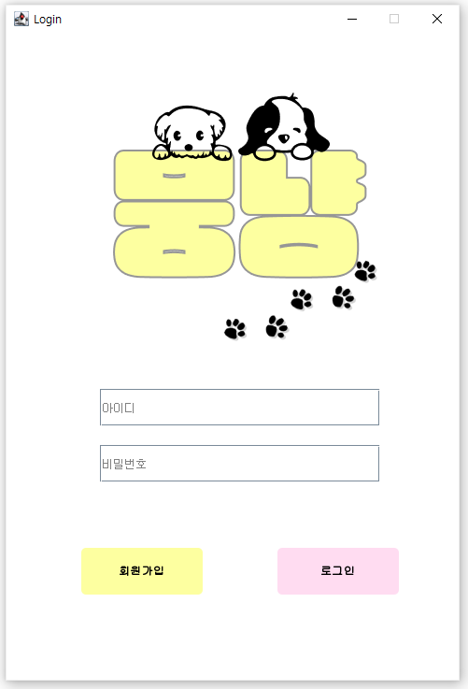
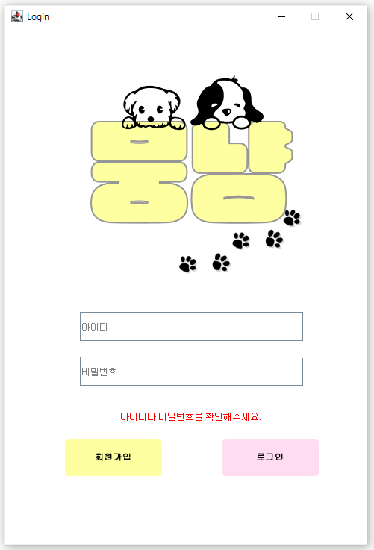
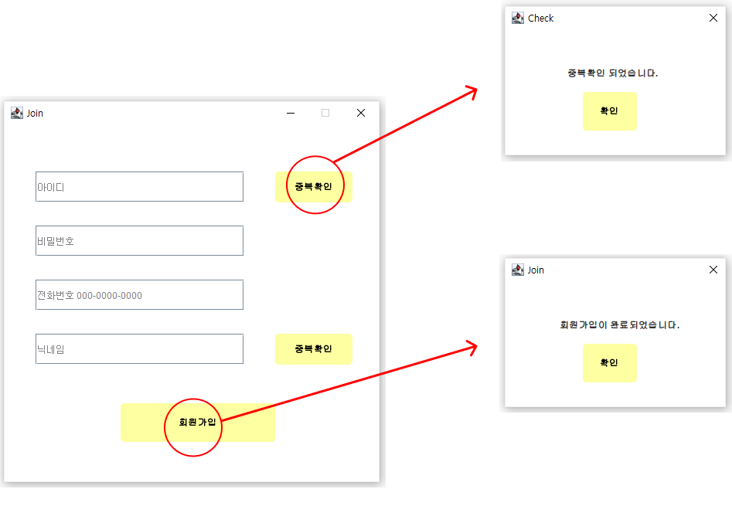
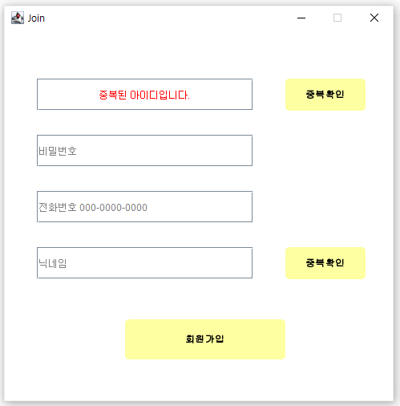
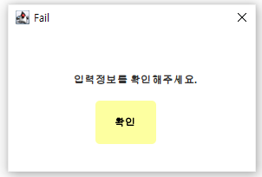
기획의도
개발환경
프로젝트 일정
UI정의서
DB정의서
UML Diagram
실제 구현 창
로그인
회원가입

Slide 11
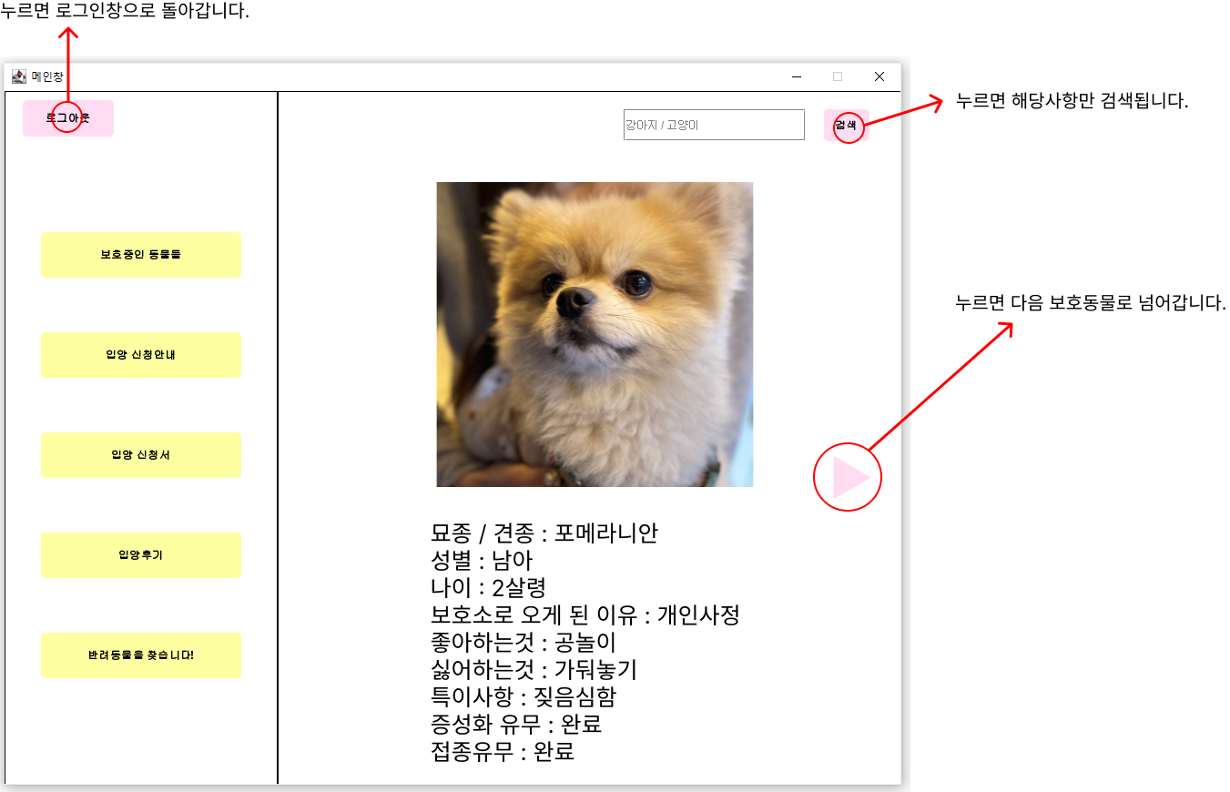
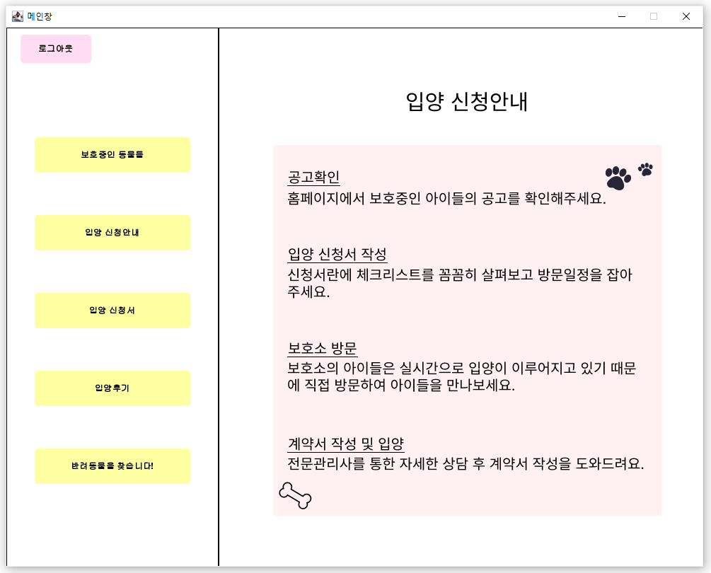
기획의도
개발환경
프로젝트 일정
UI정의서
DB정의서
UML Diagram
UI정의서
보호중인 동물들
입양 신청안내

Slide 12
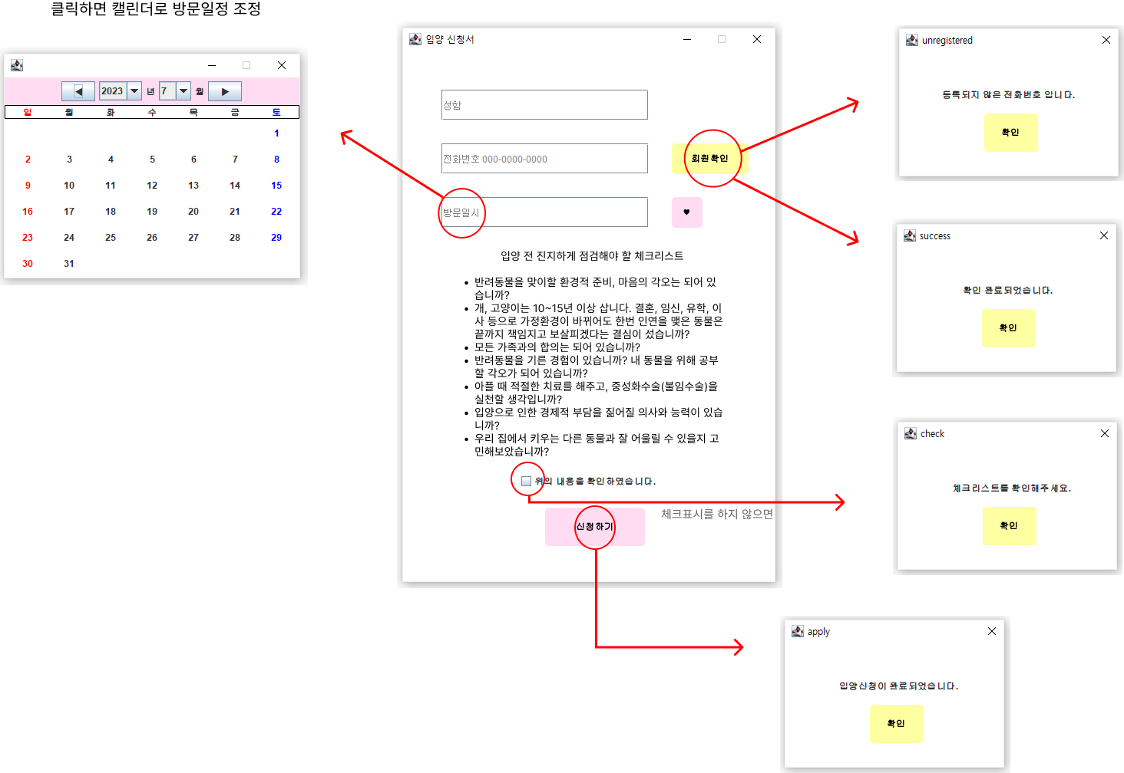
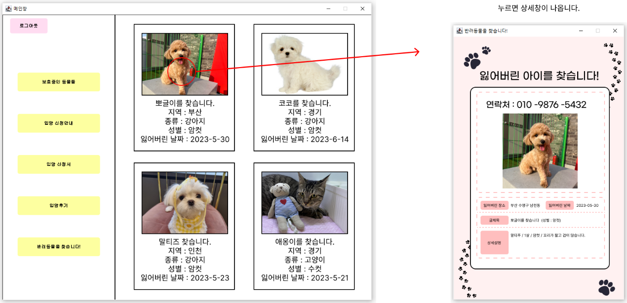
기획의도
개발환경
프로젝트 일정
UI정의서
DB정의서
UML Diagram
UI정의서
입양 신청서
반려동물을 찾습니다

Slide 13
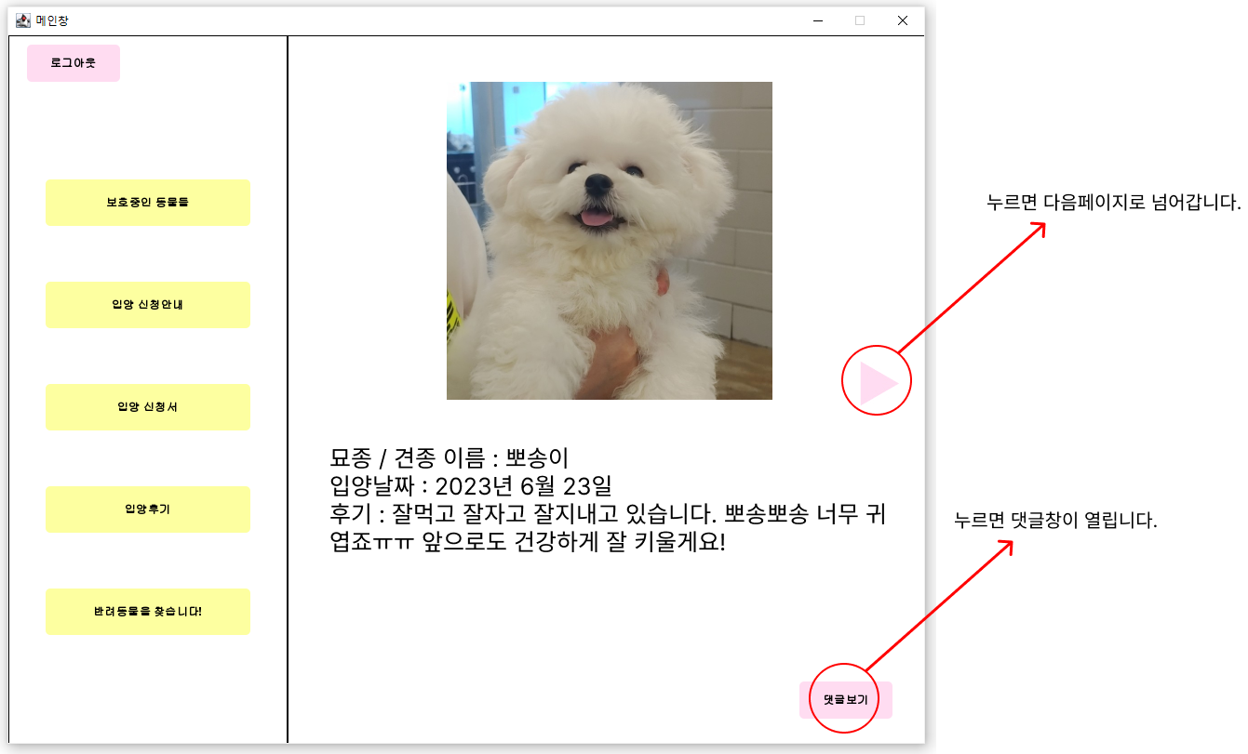
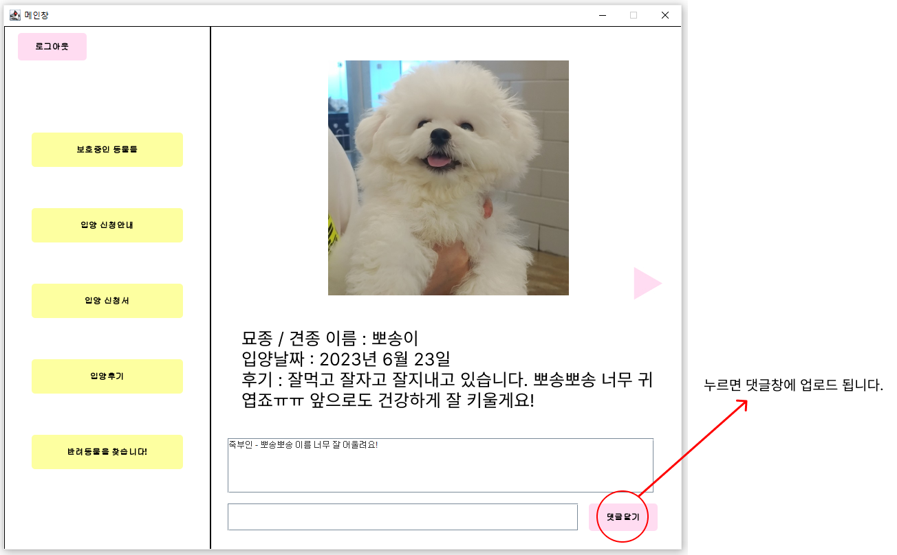
기획의도
개발환경
프로젝트 일정
UI정의서
DB정의서
UML Diagram
UI정의서
입양후기

Slide 14
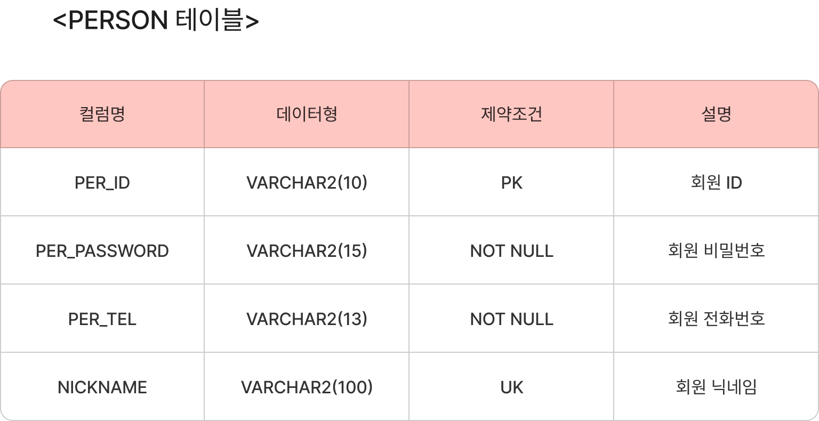
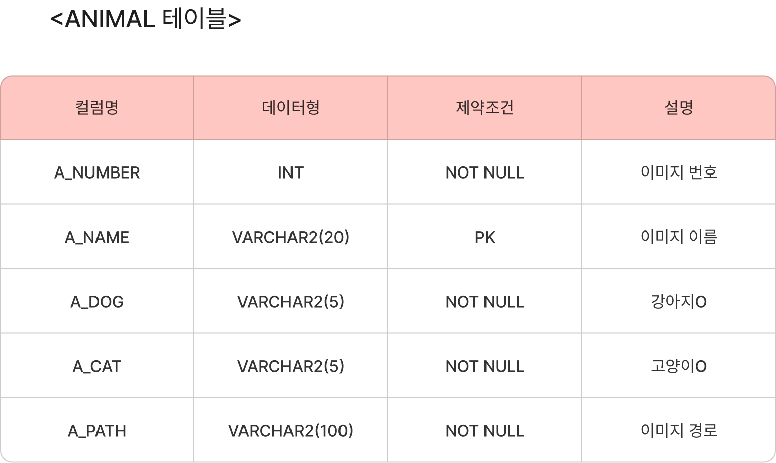
기획의도
개발환경
프로젝트 일정
UI정의서
DB정의서
UML Diagram
DB정의서

Slide 15
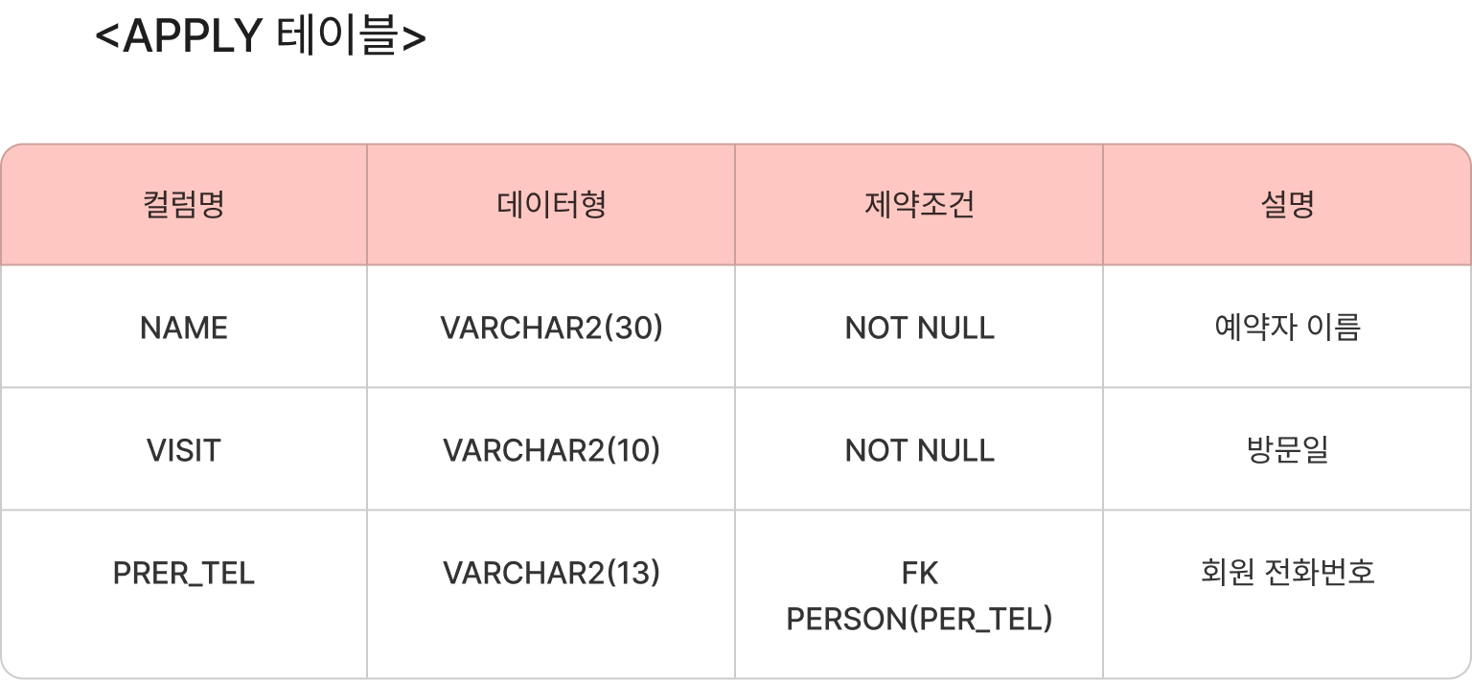
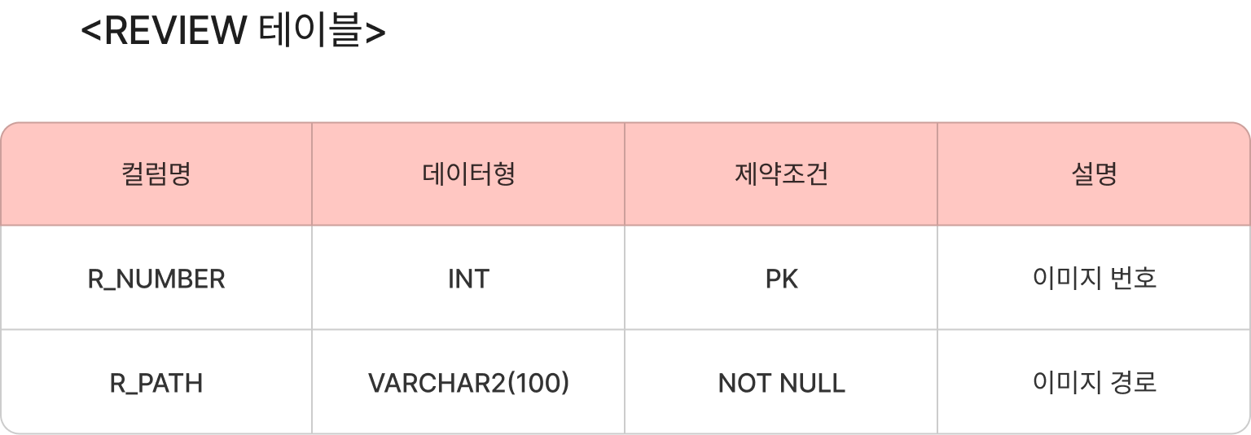
기획의도
개발환경
프로젝트 일정
UI정의서
DB정의서
UML Diagram
DB정의서

Slide 16
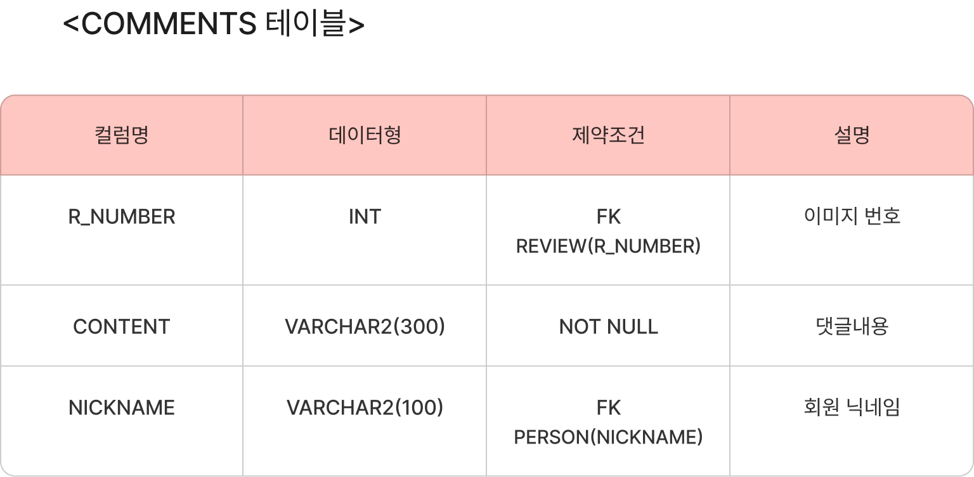
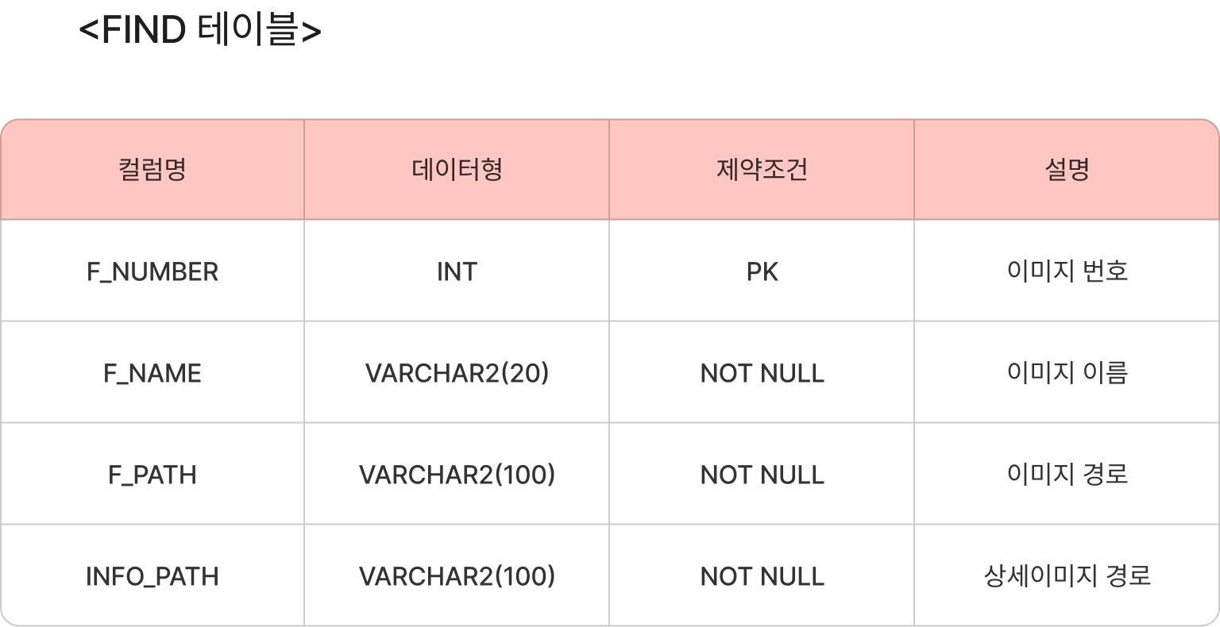
기획의도
개발환경
프로젝트 일정
UI정의서
DB정의서
UML Diagram
DB정의서

Slide 17
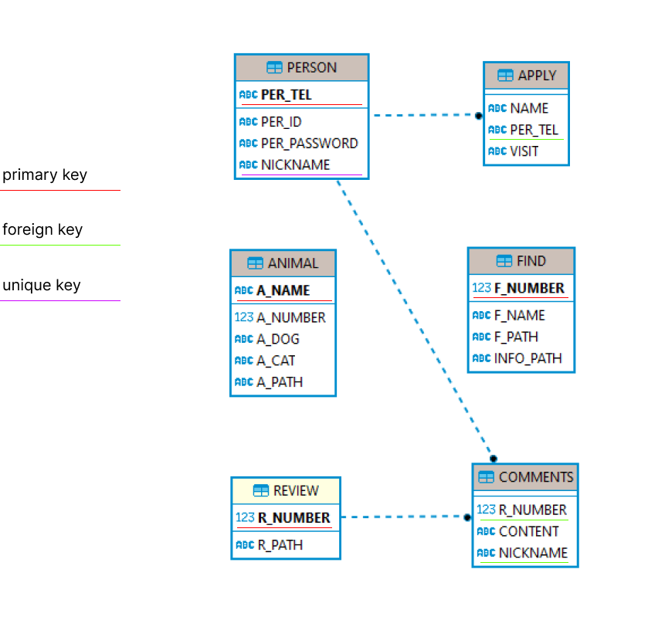
기획의도
개발환경
프로젝트 일정
UI정의서
DB정의서
UML Diagram
ER Diagram

Slide 18
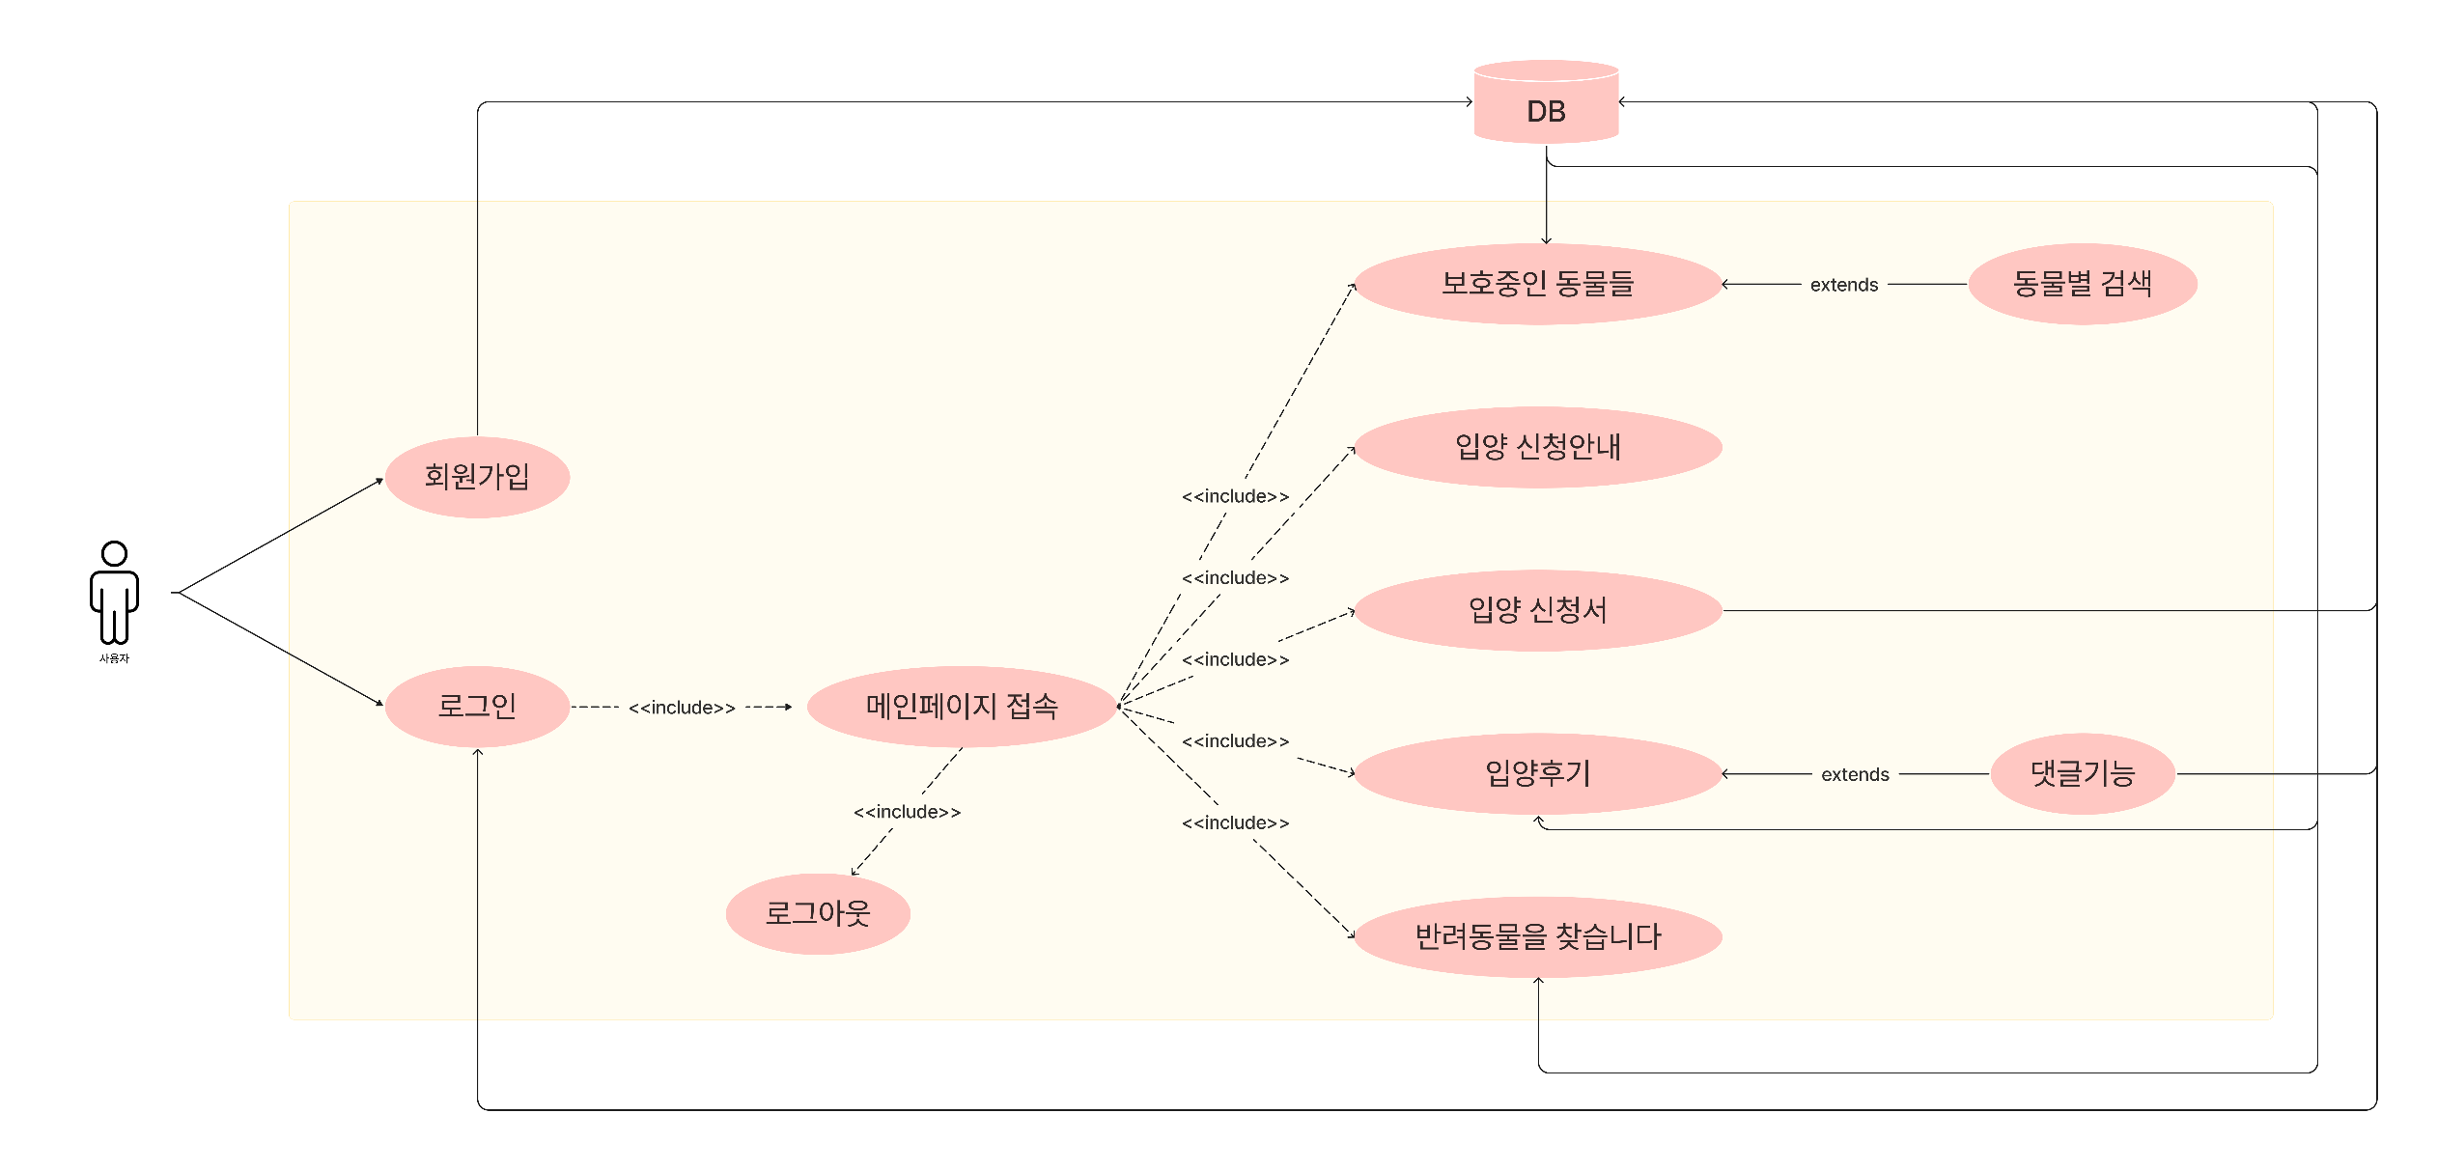
기획의도
개발환경
프로젝트 일정
UI정의서
DB정의서
UML Diagram
Usecase Diagram

Slide 19
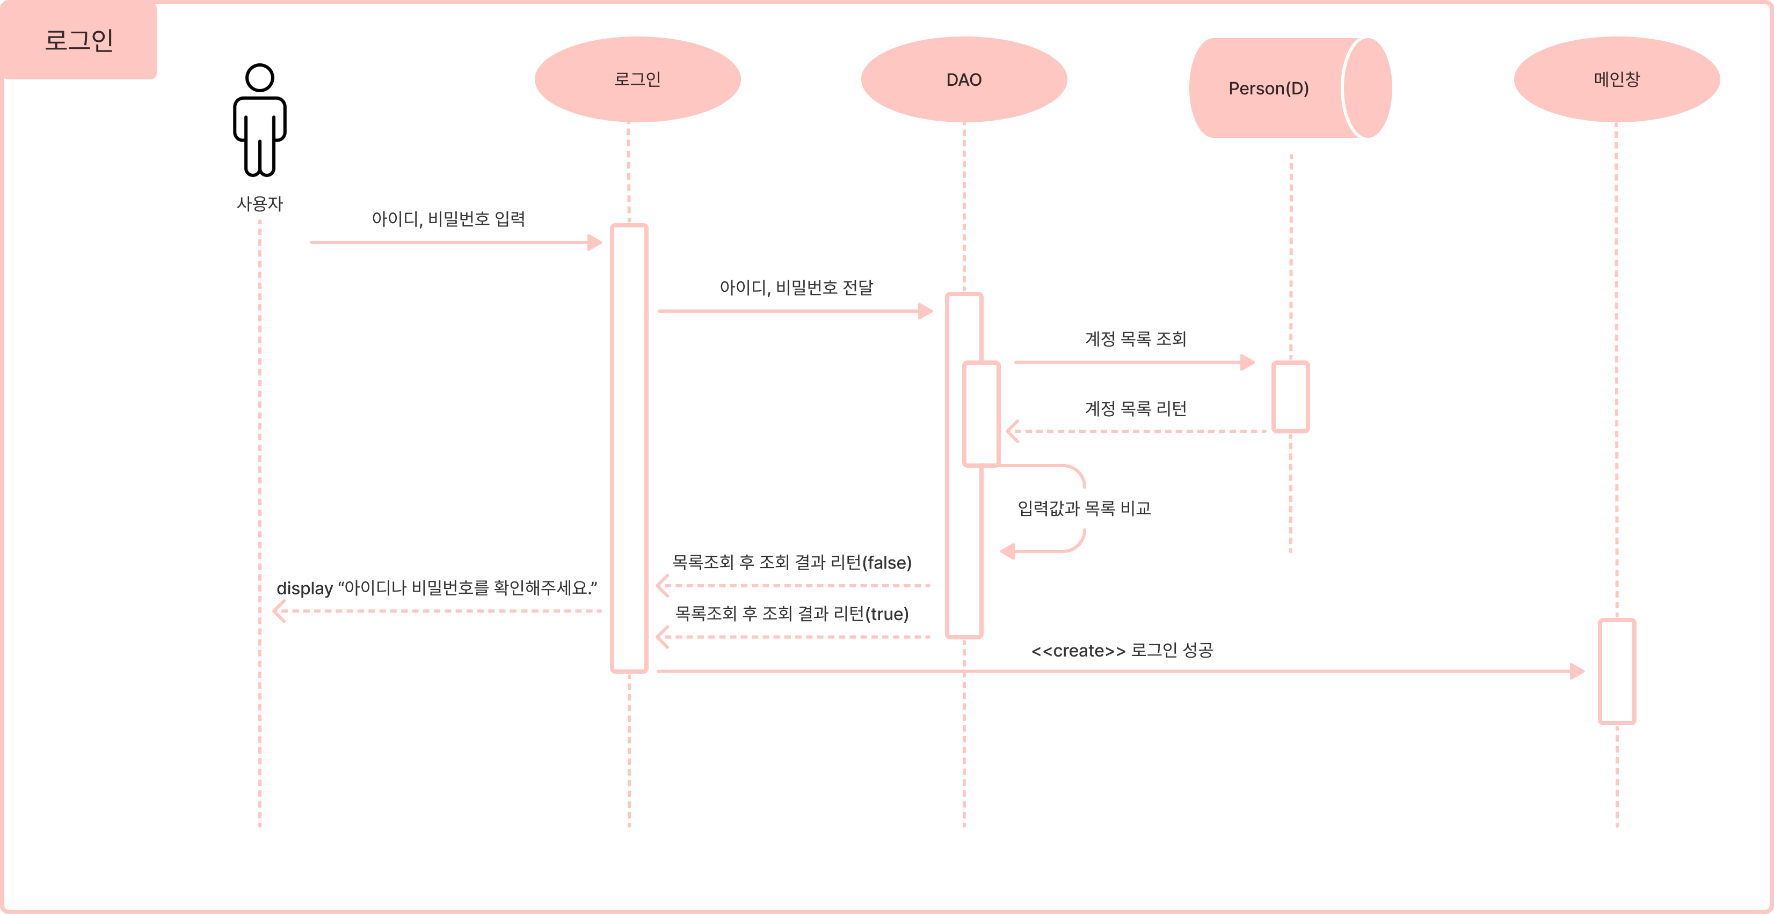
기획의도
개발환경
프로젝트 일정
UI정의서
DB정의서
UML Diagram
Sequence Diagram

Slide 20
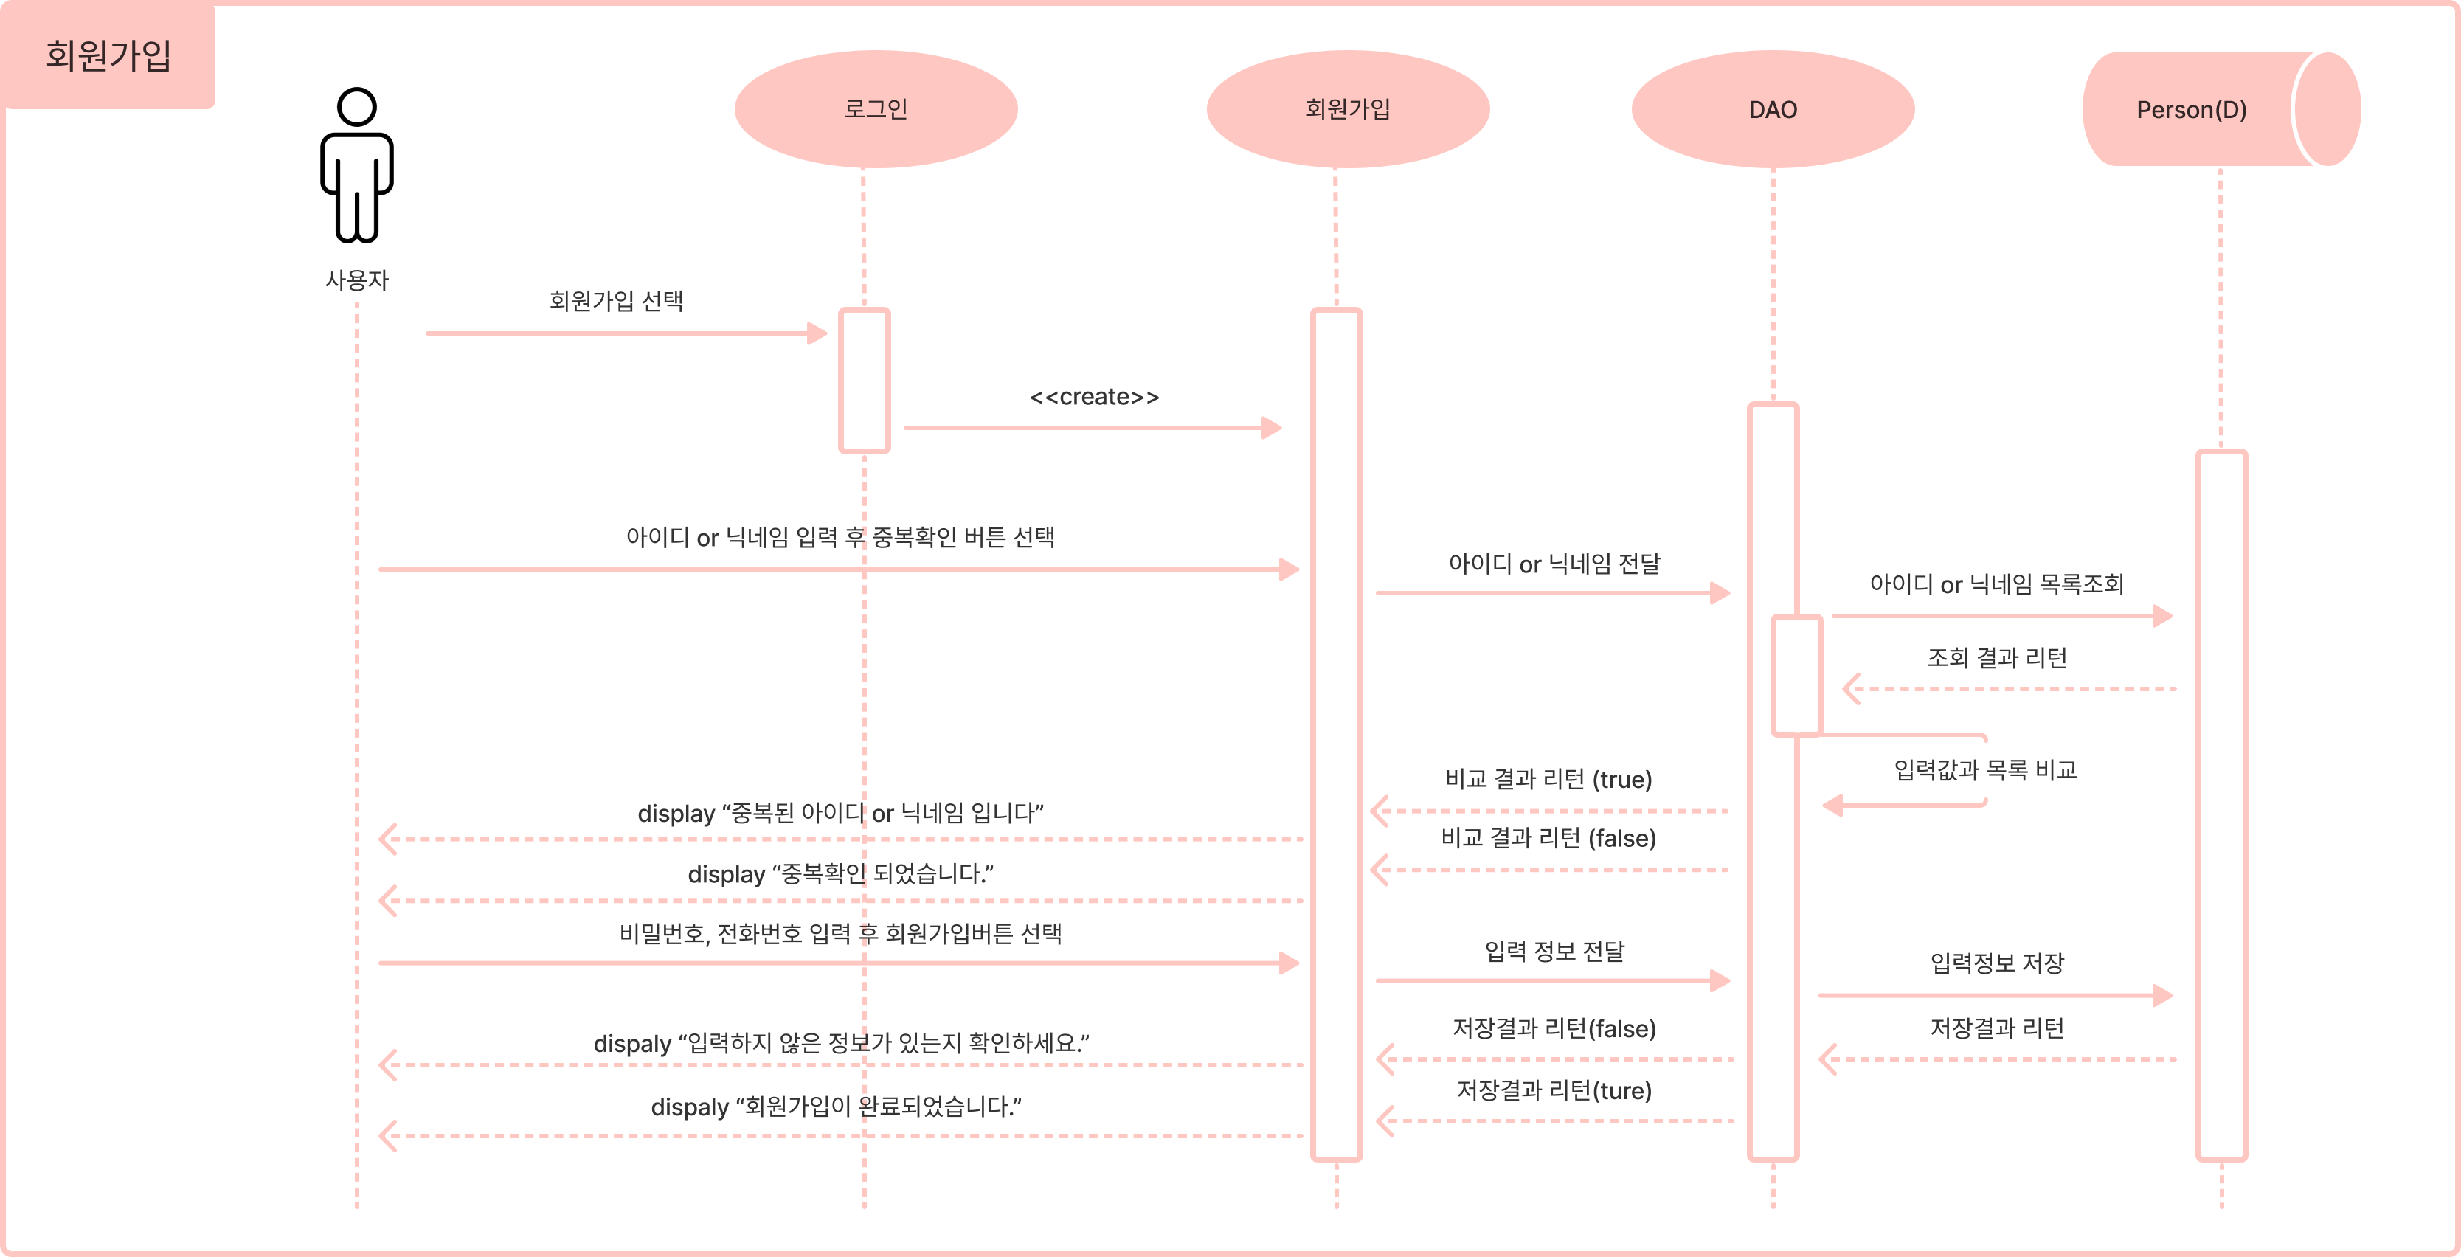
기획의도
개발환경
프로젝트 일정
UI정의서
DB정의서
UML Diagram
Sequence Diagram

Slide 21
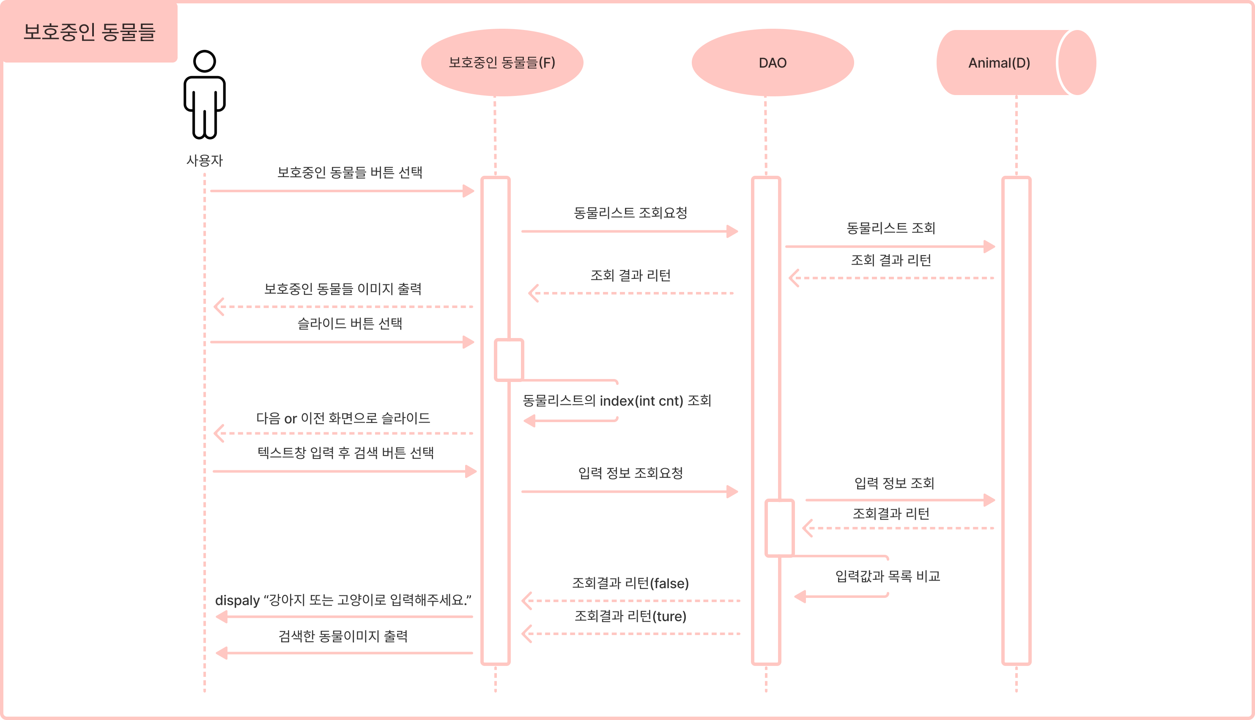
기획의도
개발환경
프로젝트 일정
UI정의서
DB정의서
UML Diagram
Sequence Diagram

Slide 22
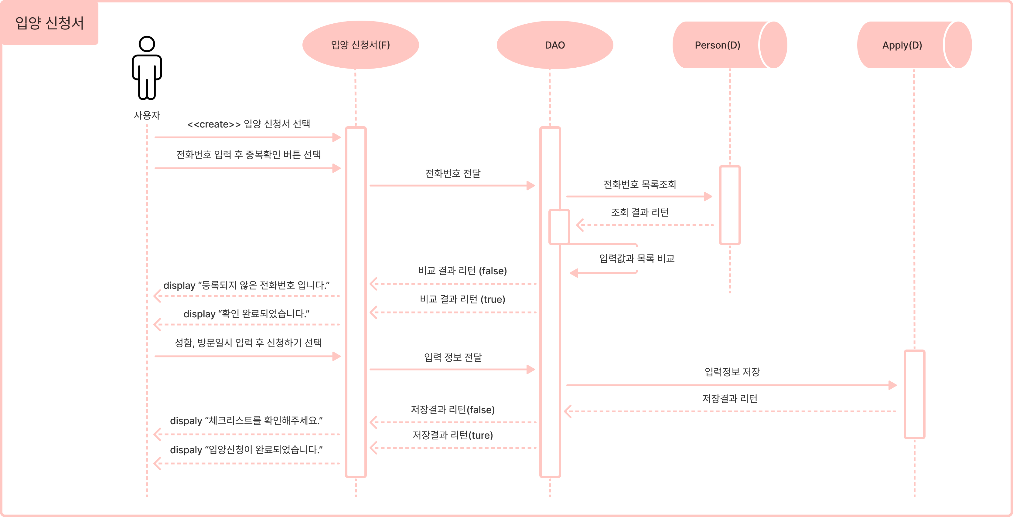
기획의도
개발환경
프로젝트 일정
UI정의서
DB정의서
UML Diagram
Sequence Diagram

Slide 23
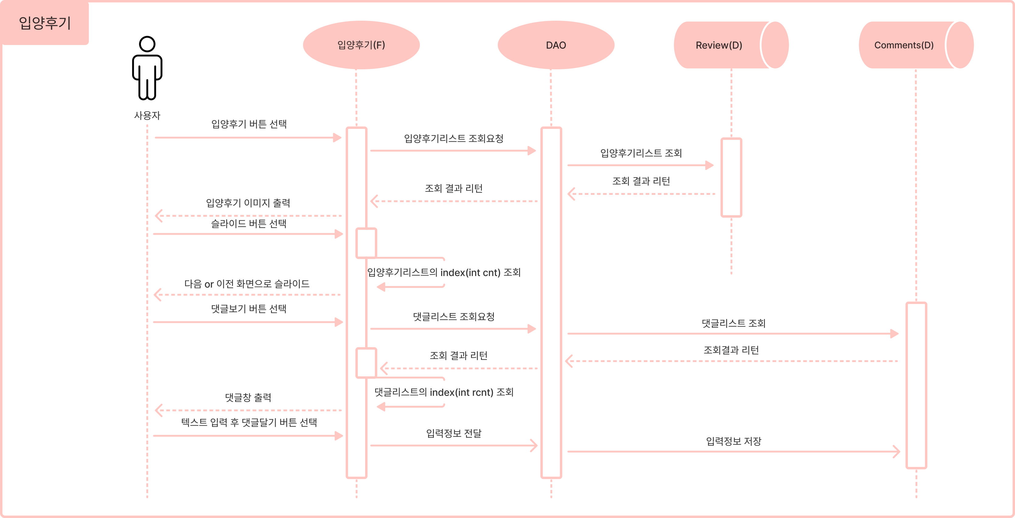
기획의도
개발환경
프로젝트 일정
UI정의서
DB정의서
UML Diagram
Sequence Diagram

Slide 24
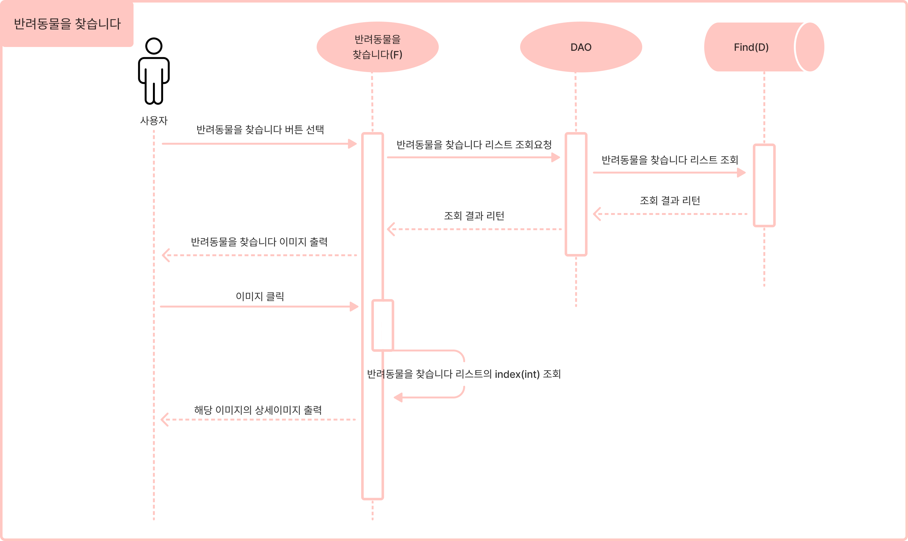
기획의도
개발환경
프로젝트 일정
UI정의서
DB정의서
UML Diagram
Sequence Diagram

Slide 25
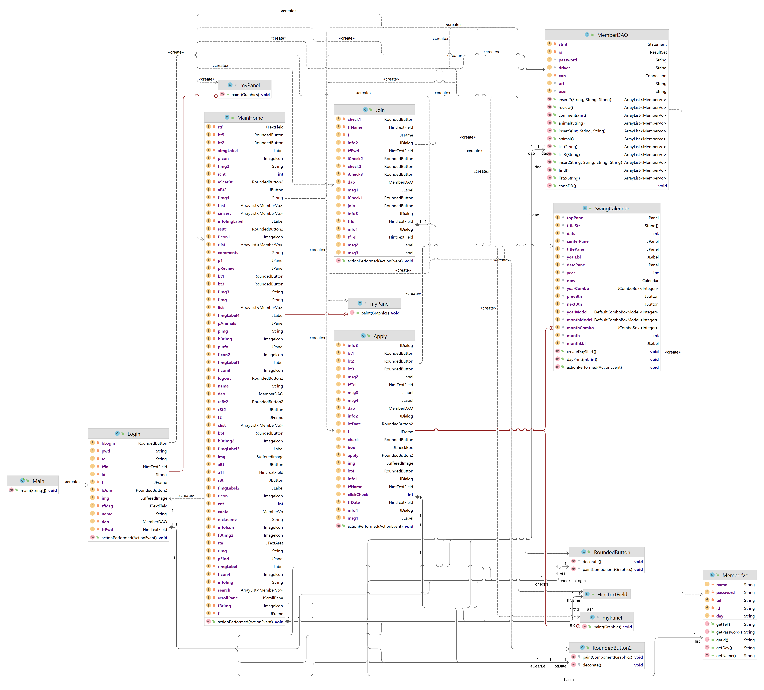
기획의도
개발환경
프로젝트 일정
UI정의서
DB정의서
UML Diagram
Class Diagram

Slide 26

기획의도
개발환경
프로젝트 일정
UI정의서
DB정의서
UML Diagram
Thank you
Thank you!
GitHub주소 : https://github.com/jukbuin/FirstProject

